Slide 1

《审美人生教育，让生命绚丽成长》
分享人：费丹露

Slide 2


Slide 3
给学习一份明媚；
给课堂一束缤纷；
给课程一片新曦；
给孩子一缕暖阳。
拂去岁月的尘埃；
唤醒沉睡的美感；
寻找绘画的起点；
抓住灵感的触角。

Slide 4
拉根线条去散步，带着色彩去玩耍。
推开门窗，让阳光进来；伸出手来，将阳光接住。

Slide 5
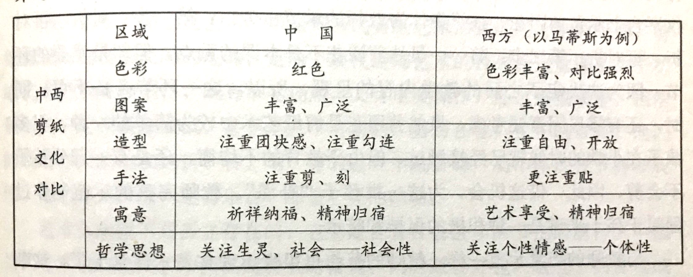
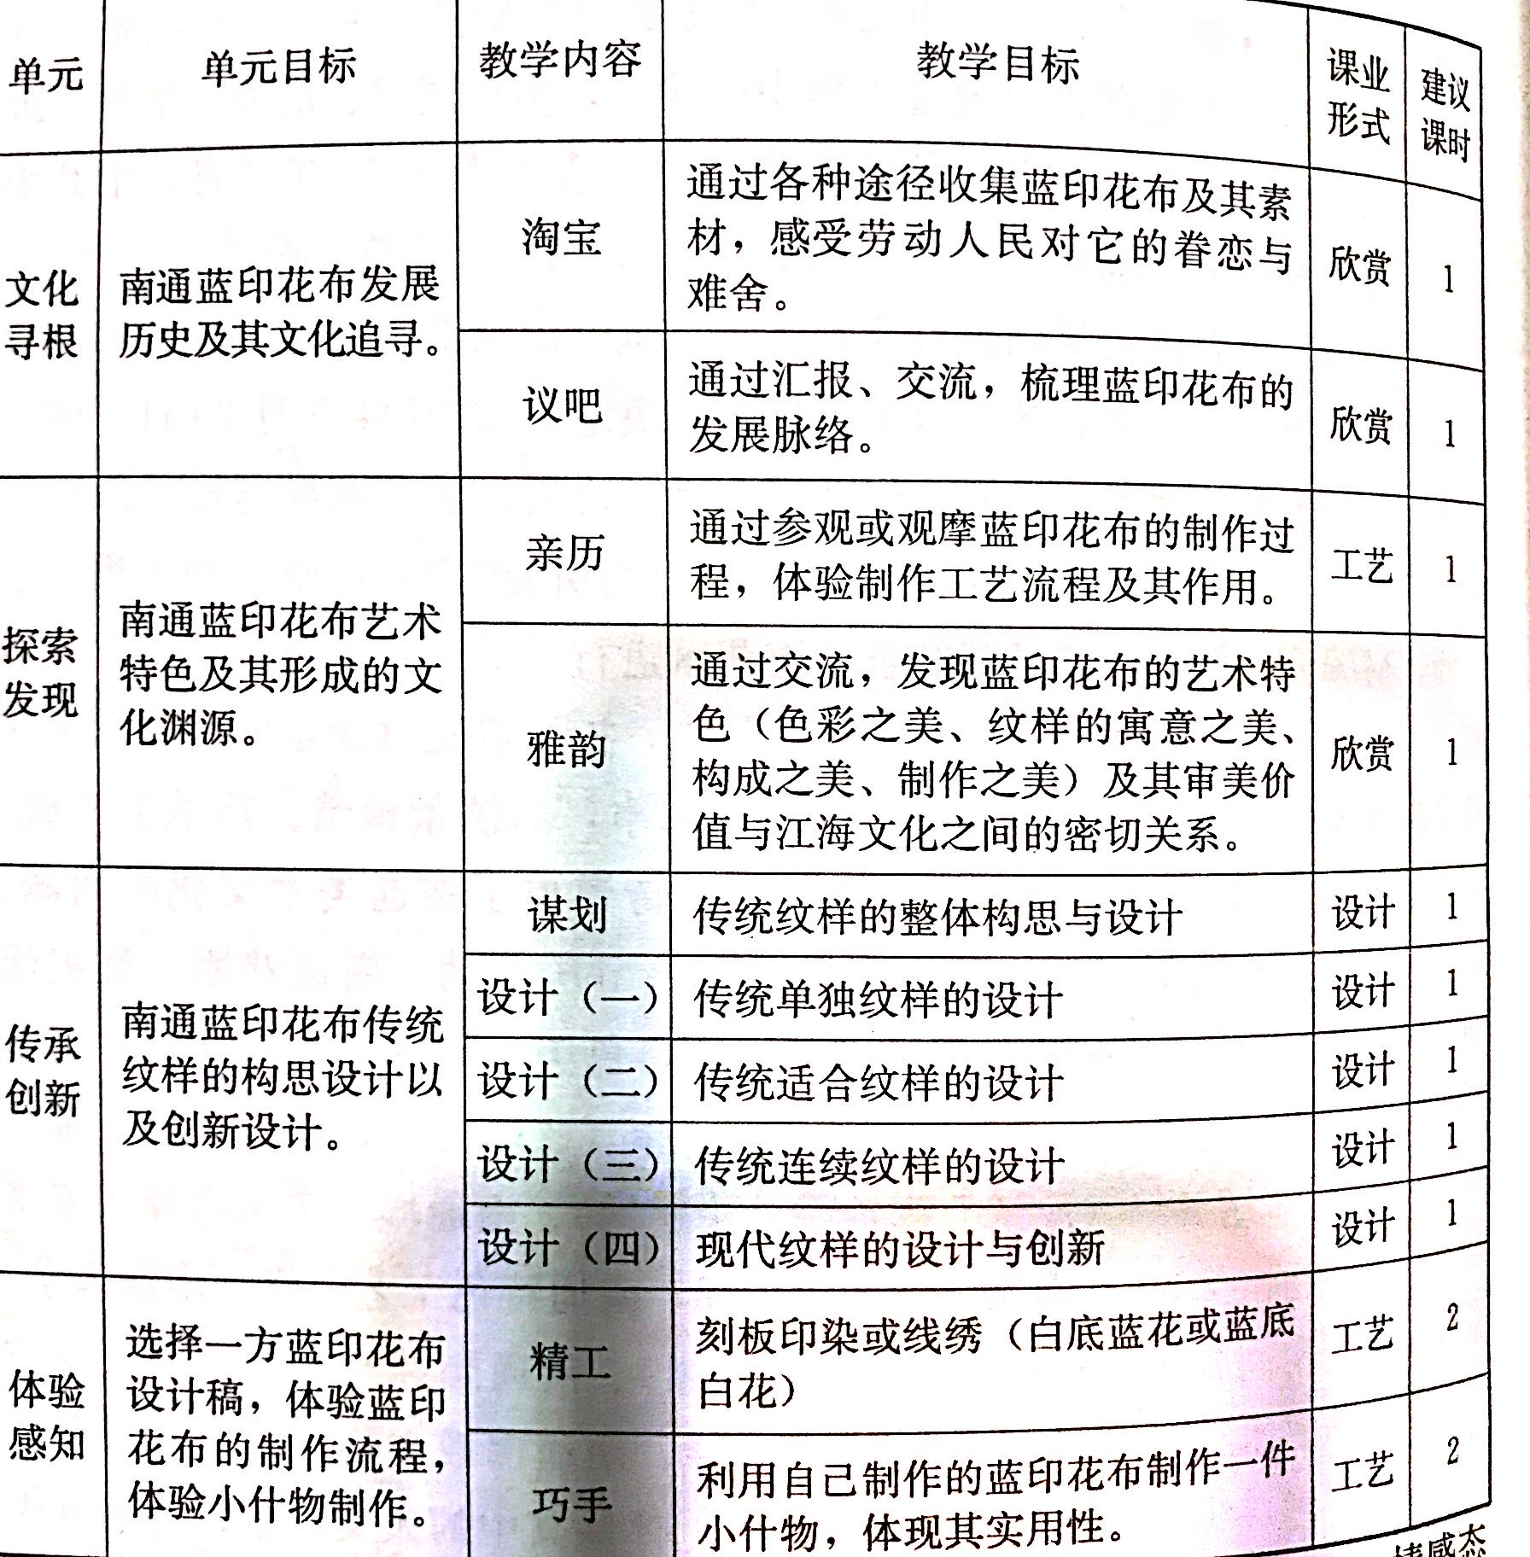
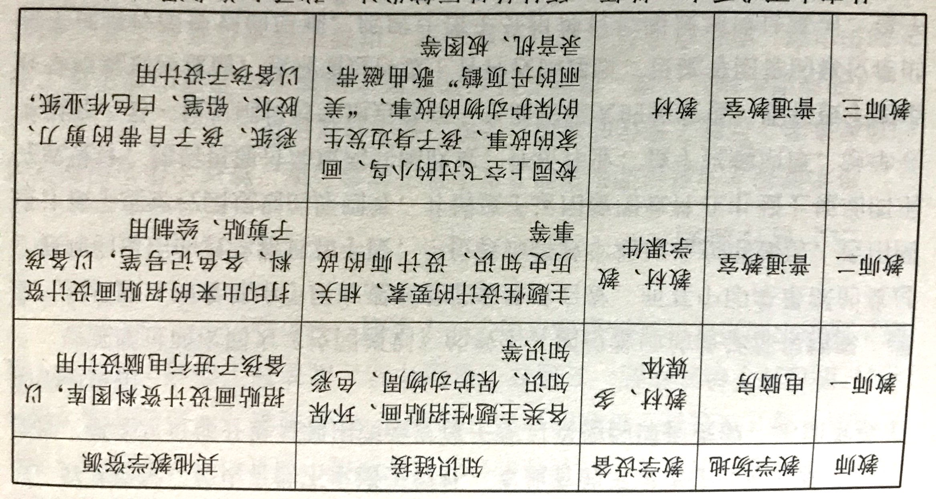

Slide 6

谢谢聆听！

